Slide 1
专题① VOC数据洞察
全域用户声音分析 - 货架内/外/竞品

Slide 2
执行摘要
✓ 货架内分析：识别产品痛点与亮点
✓ 货架外分析：发现高潜需求与第二大单品机会
✓ 竞品分析：提炼本土化营销话术
✓ 趋势分析：指导渠道布局与流量投入

Slide 3
一、货架内用户声音
核心发现：
• SPU209在AU差评率18.8%
• SPU202在UK差评率20.8%
• DTC渠道差评率整体高于AMZ
驱动动作：优化产品细节，提升用户满意度

Slide 4
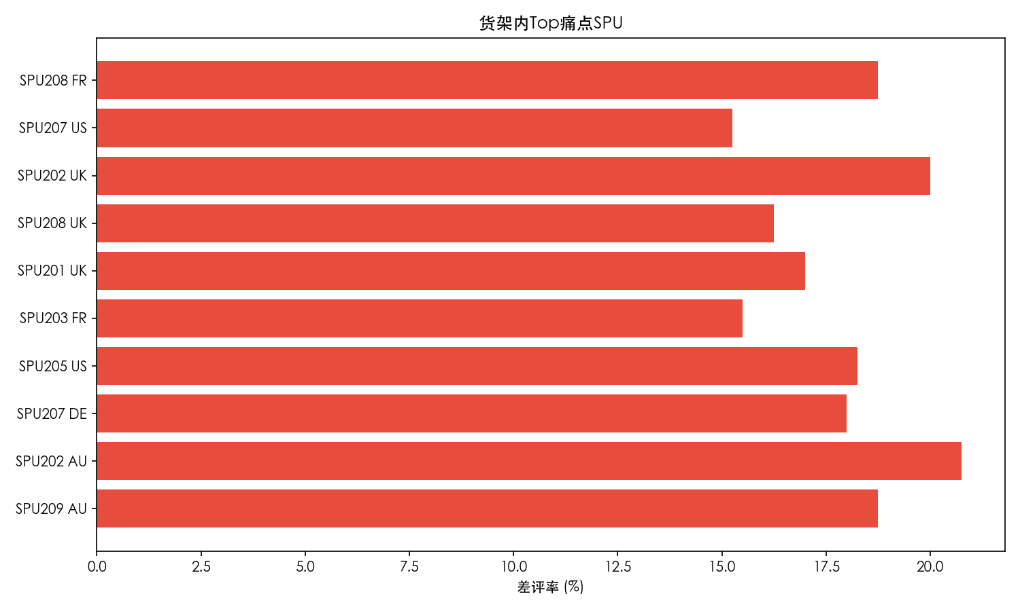
货架内Top痛点

Slide 5
二、货架外高潜需求
核心发现：
• 高浓度社区：BabyCenter, Reddit, Mumsnet
• Momcozy社媒提及284次，好评率49.3%
• Spectra/Medela竞品好评率更高
驱动动作：在高浓度社区增加内容投放

Slide 6
三、竞品机会
竞品机会分析：
• AU/AMZ: 比BabyBuddha高0.1分
• FR/AMZ: 比BabyBuddha高0.5分
• FR/DTC: 比BabyBuddha高0.4分

Slide 7
四、核心结论
============================================================
专题① VOC数据洞察 - 核心结论
============================================================
【一、货架内用户声音】
• DTC_US SPU209: 差评率18.8%, 评分4.3
• DTC_UK SPU202: 差评率20.8%, 评分4.2
• AMZ_DE SPU207: 差评率18.0%, 评分4.1
• DTC_US SPU205: 差评率18.2%, 评分4.2
• AMZ_DE SPU203: 差评率15.5%, 评分4.1
关键痛点：
- SPU209 在 AU 差评率高达 18.8%
- SPU202 在 AU 差评率高达 20.8%
- SPU207 在 DE 差评率高达 18.0%

